Slide 1
Standardisasi dan Penilaian Kesesuaian
Y. Kristianto Widiwardono
Pusat Informasi dan Dokumentasi Stndardisasi – BSN
Yogyakarta, 13 November 2017

Slide 2
20 TAHUN - BSN

Slide 3
STANDARDISASI DAN PENILAIAN KESESUAIAN - SPK (UU No. 20 Tahun 2014)
pemeliharaan
SNI
penerapan SNI
secara
sukarela
perencanaan
SNI
perumusan
SNI
penetapan
SNI
SNI
bukti kesesuaian
pengawasan;
evaluasi
efektifitas
litbang
pemberlakuan
SNI secara
wajib
pembinaan
kebijakan nasional
kerjasama
sistem informasi
akreditasi
LPK
LPK
melakukan
kegiatan
PK
hasil PK
ketertelusuran
hasil PK
3

Slide 4
Pengembangan SNI
pemeliharaan
SNI
perencanaan
SNI
perumusan
SNI
penetapan
SNI
SNI
4

Slide 5
PROSES PENGEMBANGAN SNI
(Perka BSN No. 8 Tahun 2015)
Perencanaan
Drafting/
Ratek/Rakon
Jajak
Pendapat (JP)
Penetapan
Pemeliharaan
Penetapan
PNPS
Verifikasi
SISPK
Penetapan
Publikasi
BSN
Publikasi
Pembahasan
Negative Vote
Usulan
PNPS
Drafting
Kaji ulang
KT/SKT
JP
JP ulang*)
KT/SKT
PUBLIK
*) jika berdasarkan rapat pembahasan hasil JP, terdapat perubahan substansi yang besar (justifikasi dari BSN)

Slide 6
Penerapan SNI
penerapan SNI
secara
sukarela
SNI
pengawasan;
evaluasi
efektifitas
bukti kesesuaian
pemberlakuan
SNI secara
wajib

Slide 7
SINERGI ANTAR SEKTOR DALAM PENERAPAN SNI
SNI DAN REGULASI TEKNIS
Ditetapkan oleh BSN
Ditetapkan oleh regulator
SNI
Regulasi
Teknis
Bersifat sukarela
Sertifikasi sebagai referensi transaksi pasar
Mekanisme complain sebagai mekanisme pengawasan pasar
Bersifat wajib
Sertifikasi sebagai persyaratan pra-pasar
Pengawasan pasar dilakukan oleh pemerintah
7

Slide 8
STANDARDISASI DAN PENILAIAN KESESUAIAN - SPK (UU No. 20 Tahun 2014)
akreditasi
LPK
LPK
melakukan
kegiatan
PK
hasil PK
ketertelusuran
hasil PK
8

Slide 9
SISTEM AKREDITASI
International/Regional Cooperation
APLAC, ILAC, PAC, IAF (WTO dan APEC)
Demonstration of equivalency
EVALUATOR
Accreditation Body
Komite Akreditasi Nasional (KAN)
Demonstration of competence
ASESOR
Conformity Assessment Bodies
Laboratorium, Lembaga Sertifikasi dan Lembaga Inspeksi
Demonstration of conformity
AUDITOR
Products (goods & services)

Slide 10
LINGKUP SISTEM AKREDITASI
LEMBAGA SERTIFIKASI
KOMITE AKREDITASI NASIONAL (KAN)
(SNI ISO/IEC 17011)
CERTIFICATION BODY
ACCREDITATION
SNI ISO/IEC 17024
SNI ISO/IEC 17065
SNI ISO/IEC 17065
KAN Guide
901 -2006
SNI ISO 14065
ISNI SO/IEC 17021
SNI ISO/IEC 17021
SNI ISO/IEC 17021
ISO TS 22003
SNI ISO/IEC 17021
ISO IEC27006
SNI ISO/IEC 17021
SNI ISO/IEC 17021
KAN Guide
801 -2004
SNI ISO/IEC 17021
PERSONNEL CERTIFICATION
PRODUCT CERTIFICATION
TIMBER LEGALITY
CERTIFICATION
ORGANIC
CERTIFICATION
EMS
CERTIFICATION
ECOLABEL
CERTIFICATION
FOREST SUSTAINABLE MANAGEMENT
CERTIFICATION
Greenhouse Gas/ Gas Rumah Kaca
QMS
CERTIFICATION
HACCP
CERTIFICATION
Food Safety
Information Secutrity MS
Medical Devices
PERSONNEL
CERTIFICATE
TIMBER
LEGALITY
CERTIFICATE
EMS
CERTIFICATE
FOREST
SUSTAINABLE
MANAGEMENT
CERTIFICATE
QMS
CERTIFICATE
Food Safety
Management
System
Certificate
Medical Devices
CERTIFICATE
PRODUCT
CERTIFICATE
ORGANIC
CERTIFICATE
ECOLABEL
CERTIFICATE
GHG
CERTIFICATE
HACCP
CERTIFICATE
Information
Security
Management
System Cert.
Standard
Requirement
Product
Standard
Permenhut 38 th 2009
Pedirjen No 8
Permenhut 38 th.2009
Pedirjen No.8
SNI ISO 9001
ISO 13485
SNI 01-6729-2002
SNI 14001
SNI Ekolabel
SNI ISO 14064 series
SNI 01-4852-1998
SNI ISO 22000:2009
ISO/IEC 27000
PERSONNEL
PROFESSION
SUPPLIERS/INDUSTRIES

Slide 11
LINGKUP SISTEM AKREDITASI
LABORATORIUM DAN LEMBAGA INSPEKSI
KOMITE AKREDITASI NASIONAL (KAN)
(SNI ISO/IEC 17011)
LABORATORY
ACCREDITATION
INSPECTION BODY
ACCREDITATION
PROFICIENCY TESTING
PROVIDER
ACCREDITATION
TESTING
LABORATORY
SNI ISO/IEC 17025
CALIBRATION
LABORATORY
SNI ISO/IEC 17025
MEDICAL
LABORATORY
ISO 15189
INSPECTION BODY
SNI ISO/IEC 17020
PROFICIENCY TESTING PROVIDER
ISO/IEC 17043
TESTING
CERTIFICATE
CALIBRATION
CERTIFICATE
MEDICAL
CERTIFICATE
INSPECTION
CERTIFICATE
PROFICIENCY TESTING
PROVIDER CERTIFICATE
Standard
Metode
Product
Standard
Metode
Product
Standard
Metode
Product
Standard
Requirement
Standard
Requirement
SUPPLIERS/INDUSTRIES

Slide 12
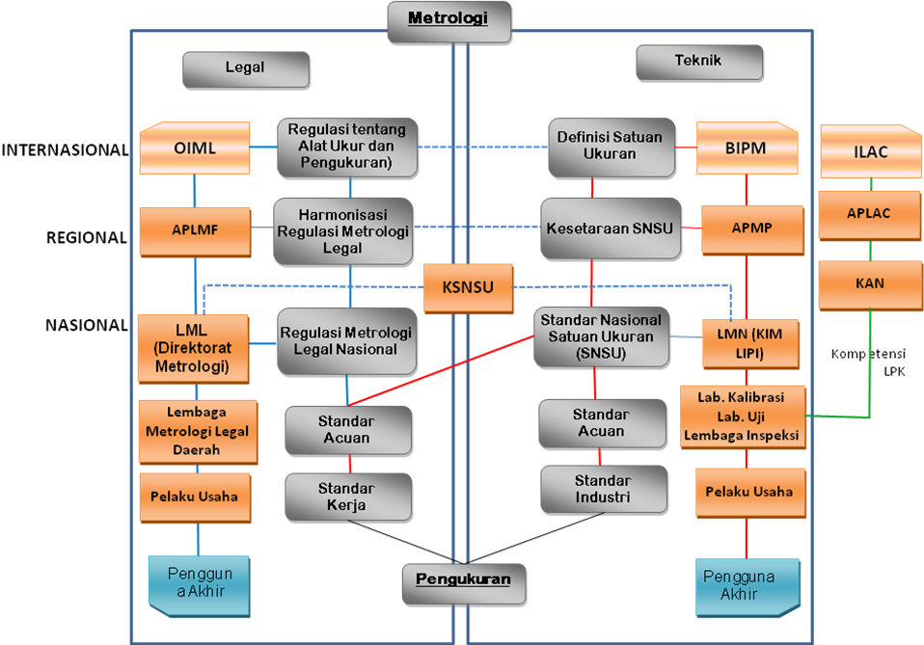
INFRASTRUKTUR METROLOGI NASIONAL

